Slide 1
Sexuální a vztahová výchova v ČR Mezinárodní seminář Poslanecká sněmovna Parlamentu ČR 10. 11. 2015 PaedDr. Miroslava Salavcová, MŠMT
Ministerstvo školství, mládeže a tělovýchovy
Karmelitská 7, 118 12 Praha 1 • tel.: +420 234 811 111
msmt@msmt.cz • www.msmt.cz

Slide 2
Systém vzdělávání v ČR
Školský zákon
Národní program vzdělávání
Dvoustupňové kurikulum
Státní úroveň Školní úroveň
Akreditované vzdělávací programy
VŠ
VOŠ
MŠ, ZŠ, SŠ
Rámcový vzdělávací program
Školní
vzdělávací programy
Notes:
Školský zákon
Platnost od 24. 9. 2004
Vzdělávání v ČR je mimo jiné založeno na zásadách:
rovného přístupu každého státního občana ČR nebo jiného členského státu EU ke vzdělávání bez jakékoli diskriminace z důvodu:
rasy
barvy pleti
pohlaví
jazyka a národnosti
víry a náboženství
etnického nebo sociálního původu
majetku
rodu a zdravotního stavu
jiného postavení občana
zohledňování vzdělávacích potřeb jednotlivce
vzájemné úcty, respektu, názorové snášenlivosti, solidarity a důstojnosti všech účastníků vzdělávání
Strategie vzdělávání 2020
↓
Dlouhodobý záměr vzdělávání a rozvoje vzdělávací soustavy České republiky na období 2015-2020

Slide 3
Rámcový vzdělávací program
Principy výchovy a vzdělávání v této oblasti
spolupráce školy s rodinou
systémovost a provázanost rodinné, vztahové a sexuální výchovy s celým výchovně vzdělávacím procesem
důvěra žáků v učitele
koedukace
etický přístup
komplexnost a vyváženost
přiměřenost
neodsuzující a citlivý postoj
Notes:
spolupráce školy s rodinou – informovanost rodičů a respekt k případným etnickým, národnostním, náboženským či sociálním specifikám rodin apod.,
systémovost a provázanost rodinné a sexuální výchovy s celým výchovně vzdělávacím procesem,
princip důvěry žáků v učitele je důležitým aspektem efektivního výchovně vzdělávacího působení na žáky, zejména při práci s citlivými tématy,
koedukace – učitel však má možnost k realizaci některých témat využít podle potřeby a možností školy dělené výuky,
etický přístup – podpora a zachování morálních zásad,
komplexnost a vyváženost (rozvíjení biologické, psychologické, sociální a etické složky souběžně),
přiměřenost – především z hlediska biologické, psychické a sociální zralosti žáka, s přihlédnutím k náboženské příslušnosti, tradicím v rodině, rodinným hodnotám, regionálním zvláštnostem, ale také s ohledem na další specifika žáků, která by se měla respektovat také při výběru pomůcek a učebních materiálů,
neodsuzující a citlivý postoj, což dává prostor pro zachycení varovných signálů rizikového chování a jeho včasnou intervenci.

Slide 4
Oblasti výchovy a vzdělávání
Předškolní vzdělávání – RVP PV + konkretizované OV
Vzdělávací oblasti
Dítě a jeho tělo (oblast biologická)
Dítě a jeho psychika (oblast psychologická)
Jazyk a řeč
Poznávací schopnosti a funkce, představivost, fantazie, myšlenkové operace
Sebepojetí, city, vůle
Dítě a ten druhý (oblast interpersonální)
Dítě a společnost (oblast sociálně-kulturní)
Dítě a svět (oblast environmentální)
Notes:
uvědomovat si, co je nebezpečné;
projevovat bezpečný odstup vůči cizím osobám;
vědět, jak se vyhnout nebezpečí (být opatrné, obezřetné, kam se v případě potřeby obrátit o pomoc, koho přivolat);
bránit se projevům násilí;
projevovat se citlivě k živým bytostem, přírodě i věcem, pomáhat druhým (např. kamarádům, mladším, slabším, aj.);
chápat a respektovat názory jiného dítěte, domlouvat se, vyjednávat;
obhajovat svoje potřeby, svůj postoj či přání, přijímat také názor druhého, dohodnout se na kompromisním řešení;
všímat si, co si druhý přeje či potřebuje (např. dělit se s druhým dítětem o hračky, pomůcky, pamlsky, podělit se s jiným dítětem o činnost, počkat, vystřídat se);
porozumět běžným projevům emocí a nálad (např. vnímat, že je jiné dítě smutné, zklamané nebo naopak něčím nadšené, že má radost);
nepříjemný kontakt a komunikaci dokázat odmítnout;
bránit se projevům násilí jiného dítěte (nenechat si ubližovat, nenechat se šidit, bránit se posmívání, ohradit se proti tomu);
uvědomit si vztahy mezi lidmi(kamarádství, přátelství, vztahy mezi pohlavími, úcta ke stáří);
nabídnout pomoc;
rozlišovat společensky nežádoucí chování, vnímat co je lež, nespravedlivost, ubližování, lhostejnost, agresivita, vulgarismy ;
pochopit funkci rodiny a jejích členů;
orientovat se v rolích a pravidlech různých společenských skupin (rodina, třída, mateřská škola, herní skupina apod.) a umět jim přizpůsobit své chování …

Slide 5
Oblasti výchovy a vzdělávání
Základní školství
1. stupeň ZŠ
Vzdělávací obor Člověk a jeho svět – tematické okruhy:
Místo, kde žijeme
Lidé kolem nás
Lidé a čas
Rozmanitost přírody
Člověk a jeho zdraví
Cílové zaměření
rozdíly mezi lidmi,
kulturní a tolerantní chování a jednání na základě respektu a pravidel soužití,
samostatné a sebevědomé vystupování a jednání,
efektivní a bezkonfliktní komunikaci v méně běžných situacích,
bezpečná komunikaci prostřednictvím elektronických médií,
poznávání a upevňování preventivního chování, účelného rozhodování a jednání v různých situacích ohrožení vlastního zdraví a bezpečnosti i zdraví a bezpečnosti druhých, včetně chování při mimořádných událostech.
Notes:
Vzdělávací oblast Člověk a jeho svět je jedinou vzdělávací oblastí RVP ZV, která je koncipována pouze pro 1. stupeň základního vzdělávání. Tato komplexní oblast vymezuje vzdělávací obsah týkající se člověka, rodiny, společnosti, vlasti, přírody, kultury, techniky, zdraví, bezpečí a dalších témat.
Vzdělávání v oblasti Člověk a jeho svět rozvíjí poznatky, dovednosti a prvotní zkušenosti žáků získané ve výchově v rodině a v předškolním vzdělávání. Žáci se učí pozorovat a pojmenovávat věci jevy a děje, jejich vzájemné vztahy a souvislosti a utváří se tak jejich prvotní ucelený obraz světa.
V tematickém okruhu Místo, kde žijeme se žáci učí na základě poznávání nejbližšího okolí, vztahů a souvislostí v něm chápat organizaci života v rodině, ve škole, v obci, ve společnosti. Učí se do tohoto každodenního života vstupovat s vlastní aktivitou a představami, hledat nové i zajímavé věci a bezpečně se v tomto světě pohybovat.
V tematickém okruhu Lidé kolem nás si žáci postupně osvojují a upevňují základy vhodného chování a jednání mezi lidmi, uvědomují si význam a podstatu pomoci a solidarity mezi lidmi, vzájemné úcty, snášenlivosti a rovného postavení mužů a žen. Poznávají, jak se lidé sdružují, baví, jakou vytvářejí kulturu. Seznamují se se základními právy a povinnostmi, se světem financí, ale i s problémy, které provázejí soužití lidí, celou společnost nebo i svět (globální problémy).
V tematickém okruhu Lidé a čas se žáci učí orientovat v dějích a v čase.
V tematickém okruhu Rozmanitost přírody žáci poznávají Zemi jako planetu sluneční soustavy, kde vznikl a rozvíjí se život.
V tematickém okruhu Člověk a jeho zdraví žáci poznávají především sebe na základě poznávání člověka jako živé bytosti, která má své biologické a fyziologické, funkce a potřeby. Poznávají zdraví jako stav bio-psycho-sociální rovnováhy života. Žáci se seznamují s tím, jak se člověk vyvíjí a mění od narození do dospělosti, co je pro člověka vhodné a nevhodné z hlediska denního režimu, hygieny, výživy, mezilidských vztahů atd. Získávají základní poučení o zdraví a nemocech, o zdravotní prevenci a poskytování první pomoci. Osvojují si bezpečné chování a vzájemnou pomoc v různých životních situacích, včetně mimořádných událostí, které ohrožují zdraví jedinců i celých skupin obyvatel. Žáci si postupně uvědomují, jakou odpovědnost má každý člověk za své zdraví a bezpečnost i za zdraví jiných lidí. Žáci docházejí k poznání, že zdraví je důležitá hodnota v životě člověka.

Slide 6
Oblasti výchovy a vzdělávání
Základní školství
2. stupeň ZŠ
Vzdělávací obor Výchova ke zdraví – vzdělávací okruhy:
Vztahy mezi lidmi a formy soužití
Změny v životě člověka na jejich reflexe
Zdravý způsob života a péče o zdraví
Rizika ohrožující zdraví a jejich prevence
Hodnota a podpora zdraví
Osobnostní a sociální rozvoj
Cílové zaměření
zdraví jako důležitá hodnota;
poznávání člověka jako jedince závislého v jednotlivých etapách života na způsobu vlastního jednání a rozhodování, na úrovni mezilidských vztahů i na kvalitě prostředí;
orientace v tom, co je zdravé a co není;
preventivní postupy pro ovlivňování zdraví;
propojování činností a jednání souvisejících se zdravím a zdravými mezilidskými vztahy se zákl. etickými a morálními postoji, s volním úsilím …
Notes:
Vzdělávací obor Výchova ke zdraví vede žáky k aktivnímu rozvoji a ochraně zdraví v propojení všech jeho složek (sociální, psychické a fyzické) a učí je být za ně odpovědný. Svým vzdělávacím obsahem navazuje na obsah vzdělávací oblasti Člověk a jeho svět a prolíná do ostatních vzdělávacích oblastí. Žáci si osvojují zásady zdravého životního stylu a jsou vedeni k jejich uplatňování ve svém životě i k osvojování účelného chování při ohrožení v každodenních rizikových situacích i při mimořádných událostech. Vzhledem k individuálnímu i sociálnímu rozměru zdraví vzdělávací obor Výchova ke zdraví obsahuje výchovu k mezilidským vztahům a je velmi úzce propojen s průřezovým tématem Osobnostní a sociální výchova. Žáci si rozšiřují a prohlubují poznatky o sobě i vztazích mezi lidmi, partnerských vztazích, manželství a rodině, škole a společenství vrstevníků.

Slide 7
Oblasti výchovy a vzdělávání
Střední školství
Vzdělávací obor Výchova ke zdraví – vzdělávací okruhy:
Zdravý způsob života a péče o zdraví
Vztahy mezi lidmi a formy soužití
Změny v životě člověka a jejich reflexe
Rizika ohrožující zdraví a jejich prevence
Ochrana člověka za mimořádných událostí
Cílové zaměření
poznávání tělesných, duševních a sociálních potřeb i důsledků jejich naplňování či neuspokojování;
poznávání životních hodnot a formování odpovídajících postojů souvisejících se zdravím
a mezilidskými vztahy;
přebírání odpovědnosti za zdraví, bezpečnost a kvalitu životního prostředí;
uplatňování zdravého způsobu života a aktivní podpory zdraví: zařazování osvědčených činností a postupů z oblasti hygieny, stravování, pohybu, osobního bezpečí, partnerských vztahů;
zprostředkování vhledu do života dospělých a rodiny a k uplatňování zákonnosti, tolerance, respektu a pomoci jako předpokladu bezkonfliktního partnerského vztahu a rodinného života;
aktivní ochrana zdraví před návykovými látkami a jinými škodlivinami;
osvojení způsobů účelného chování a poskytnutí (zajištění) nezbytné pomoci v situacích ohrožení zdraví a bezpečí, včetně mimořádných událostí …
Notes:
Výchova ke zdraví má ve vzdělávání především praktický a aplikační charakter. V návaznosti na
přírodovědné a společenskovědní vzdělávání a s využitím specifických informací o zdraví směřuje především
k hlubšímu poznávání rizikového a nerizikového chování (v partnerských vztazích, rodičovských rolích, ve
styku s návykovými látkami a jinými škodlivinami, při ohrožení bezpečí atd.) a k osvojování praktických
postupů vhodných pro všestrannou aktivní podporu osobního, ale i komunitního a globálního zdraví
(v běžném životě i při mimořádných událostech).
SHRNUTÍ PRO ZŠ a SŠ:
Rodinná, vztahová a sexuální výchova je v základních a středních školách realizována zejména prostřednictvím uvedených vzdělávací ch oborů, Ty jsou však dále tematicky propojeny se vzdělávacími oblastmi Člověk a společnost, Člověk a příroda, se vzdělávacím oborem Etická výchova, s průřezovými tématy Osobnostní a sociální výchova, Mediální výchova a tematicky zasahuje také do dalších vzdělávacích oblastí .

Slide 8
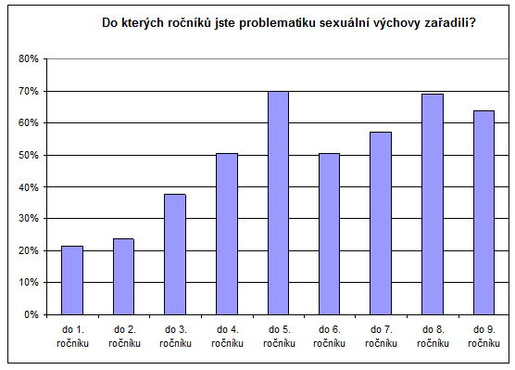
Rychlé šetření ČŠI (1)
Zařazení problematiky sexuální výchovy na ZŠ
Notes:
Problematika sexuální výchovy byla zařazena do všech ročníků, nejčastěji na konci 1. a 2. stupně základní školy. V 1. ročníku se tato problematika probírá ve více než pětině škol (21,5 %), v dalších ročnících 1. stupně se zařazení sexuální výchovy zvyšuje. V 5. ročníku je sexuální výchova součástí výuky v 70 % škol, což je nejčastěji ze všech ročníků. Na 2. stupni je problematika sexuální výchovy zařazena do výuky ve více než polovině škol, v největší míře se vyučuje v 8. a 9. ročníku (69,1 %, resp. 63,7 %).

Slide 9
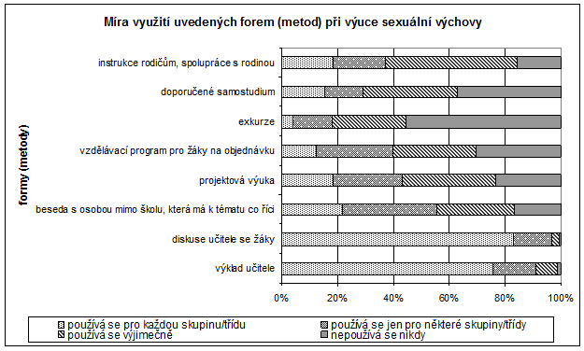
Rychlé šetření ČŠI (2)
Využití metod a forem výuky na ZŠ
Notes:
Výklad učitele a diskuse učitele se žáky jsou využívány pro každou skupinu/třídu ve výrazné většině škol (75,7 %, resp. 83 %). Přibližně třetina škol (33,5 %) uvedla, že používá besedu s odborníkem v mimoškolním prostředí pro některé skupiny/třídy. Projektová výuka v sexuální výchově se používá ve třetině škol výjimečně, v další čtvrtině škol jen pro některé skupiny/třídy a v necelé pětině škol (18,5 %) pro každou skupinu/třídu. Zhruba ve třech pětinách škol se vzdělávací programy pro žáky na objednávku vůbec nepoužívají nebo jen ve výjimečných případech. V ještě menší míře se konají exkurze, v 55,6 % škol se vůbec nevyužívají a ve 26,4 % z nich jen výjimečně. Rovněž doporučené samostudium není příliš rozšířené, každé skupině/třídě je ukládáno v 15,3 % škol (některým skupinám/třídám je ukládáno v 13,9 % škol). Spolupráce s rodiči (rodinou) se v necelé polovině škol (47,2 %) využívá jen výjimečně.

Slide 10
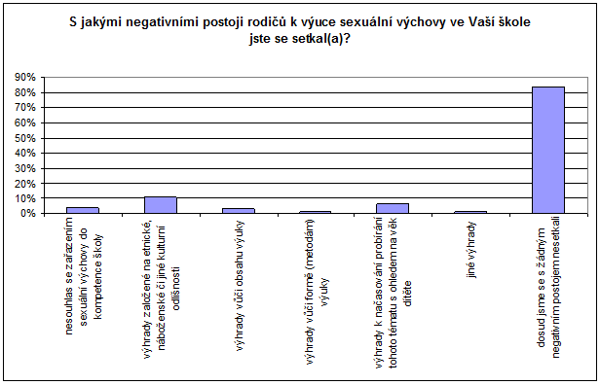
Rychlé šetření ČŠI (3)
Negativní postoje rodičů k výuce sexuální výchovy na ZŠ
Notes:
Negativní postoje rodičů k výuce sexuální výchovy nejsou podle dotazovaných respondentů příliš časté, v 83,4 % škol se ředitelé dosud nesetkali s žádným negativním postojem rodičů k výuce sexuální výchovy. Ve více než desetině škol (11,1 %) uvedli rodiče výhrady založené na etnické, náboženské či jiné kulturní odlišnosti. Výhrady k načasování probírání sexuální výchovy s ohledem na věk dítěte byly zaznamenány v 6,2 % škol. Ve 4,1 % škol vyjádřili rodiče nesouhlas se zařazením sexuální výchovy do kompetence školy. Výhrady vůči obsahu výuky měli rodiče ve 3,5 % škol. V nepatrném podílu škol se ředitelé setkali s výhradami rodičů vůči formě výuky (1,4 %) a s jejich jinými výhradami (1 %). Tyto jiné výhrady byly různého charakteru, mírně častěji byl uvedeny nesouhlasné reakce na konání besedy (přednášky) se sexuologem a výhrady náboženského charakteru.

Slide 11
Další oblasti podpory
Desatero MŠMT k sexuální výchově
Dopis ministra školství ředitelům ZS k sexuální výchově
Metodické doporučení MŠMT k realizaci sexuální výchovy
v základních školách
Podpora MŠMT vládní kampani Stop sexuálnímu násilí
na dětech

Slide 12
Děkuji za pozornost
PaedDr. Miroslava Salavcová
MŠMT, odbor vzdělávání
Miroslava.Salavcova@msmt.cz

